Slide 1
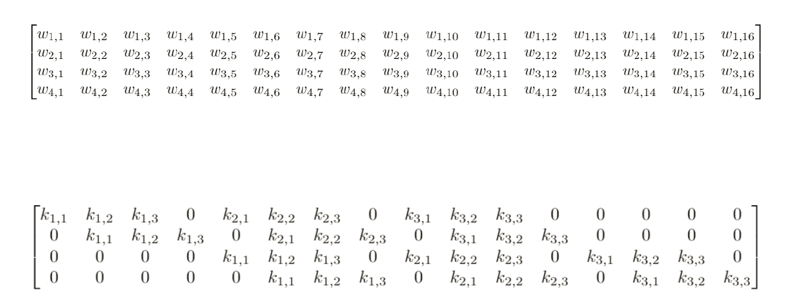
Im CNN werden für ein ConvolutionLayer weniger Gewichte benötigt, als für DenseLayer im NN

